Slide 1



Bài học STEM 2
HỘP BÚT ĐA NĂNG
Giảng viên:
Ngày giảng:

Slide 2


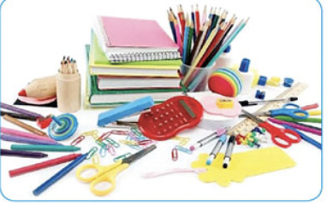
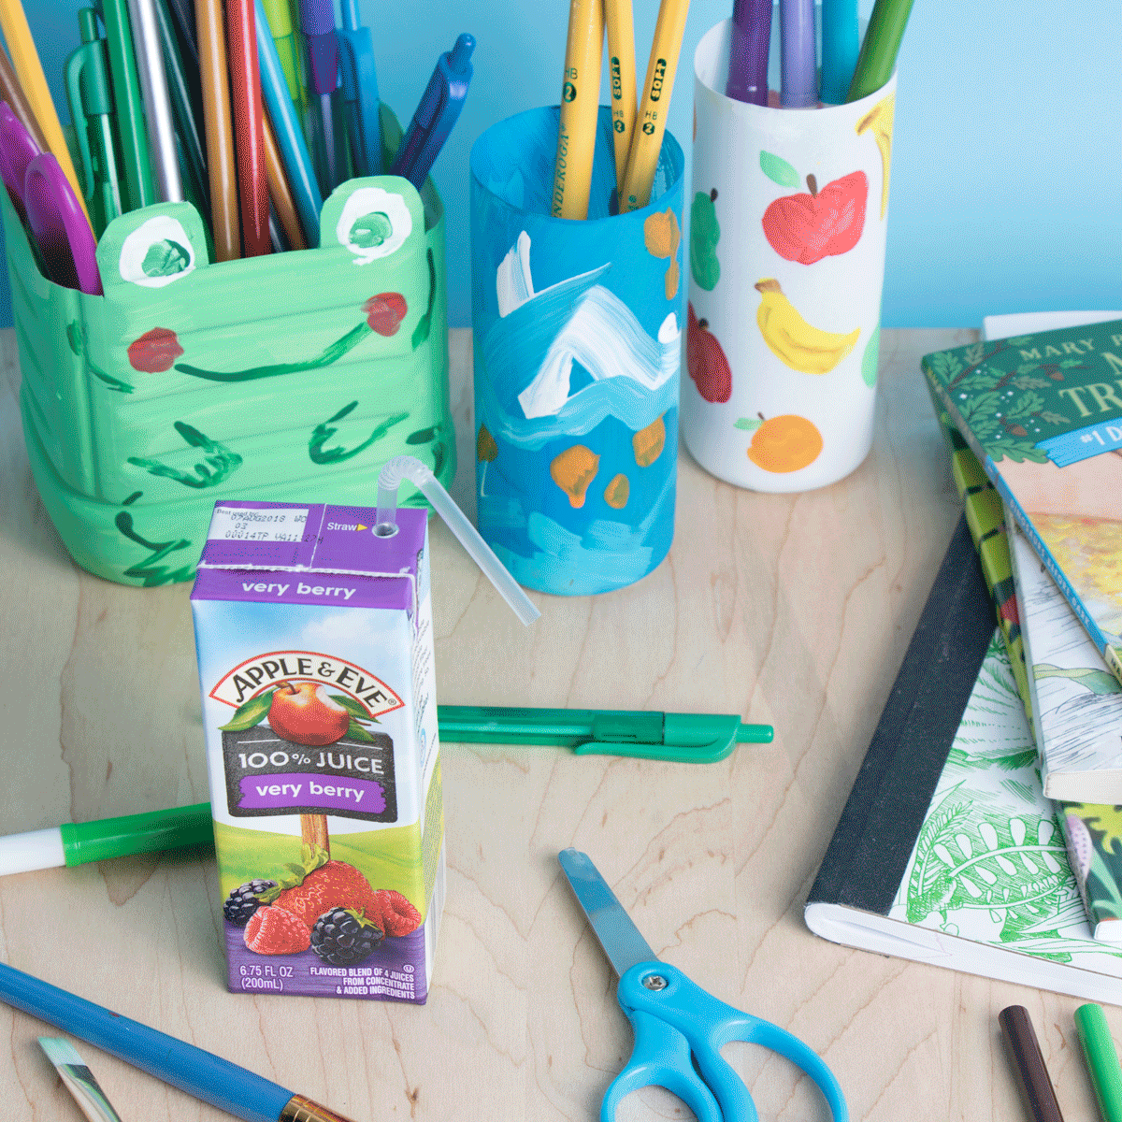
KHỞI ĐỘNG
Các dụng cụ học tập dưới đây đã được sắp xếp gọn gàng chưa?
Em có suy nghĩ gì nếu dụng cụ học tập không được sắp xếp gọn gàng?
Em có thể chế tạo một chiếc hộp để chứa
các dụng cụ học tập khác nhau hay không?

Slide 3

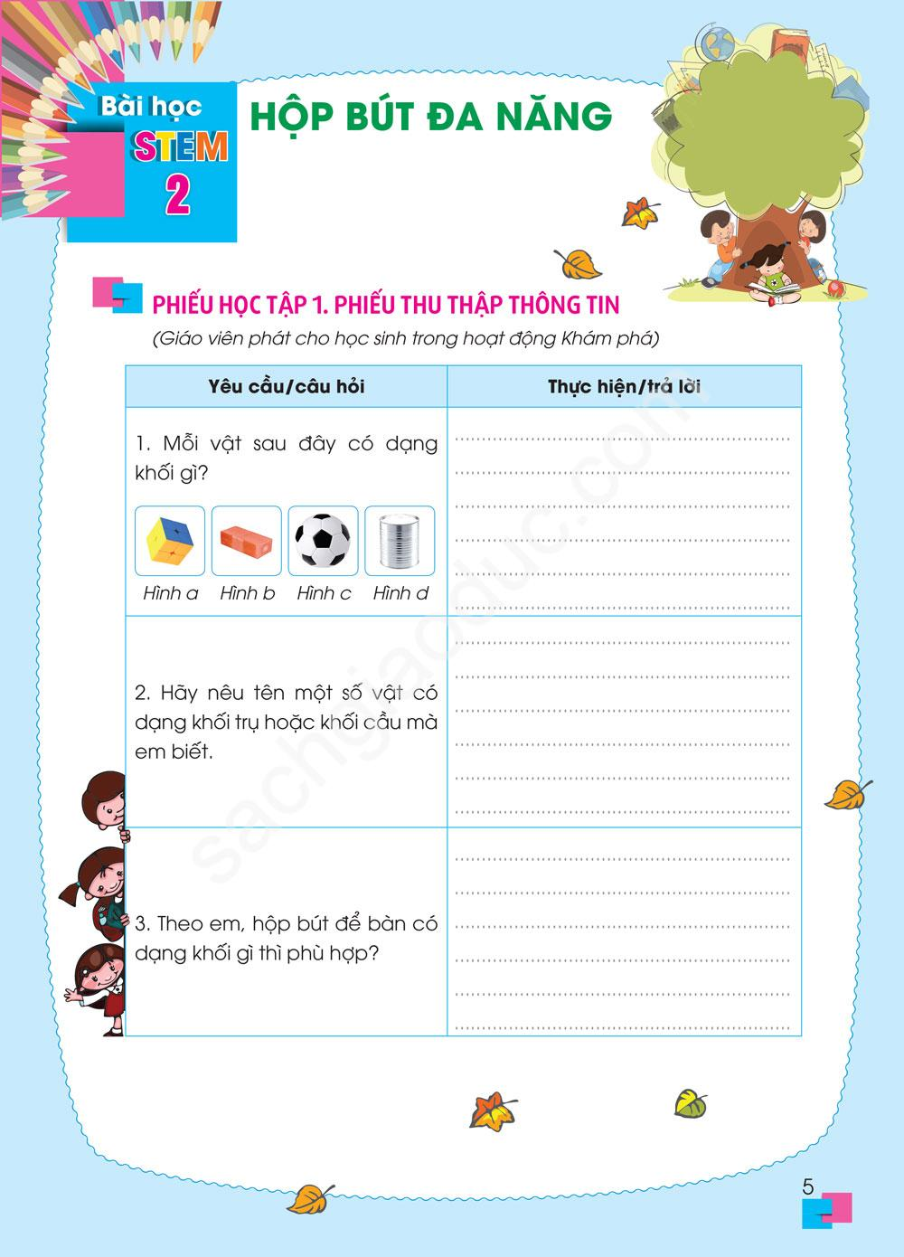
KHÁM PHÁ
Chia mỗi nhóm 6 thành viên.
Mỗi nhóm sẽ được giáo viên phát một
Phiếu học tập 1: Thu thập thông tin.
3. Các thành viên trong nhóm sẽ cùng nhau điền câu trả lời vào phiếu.

Slide 4
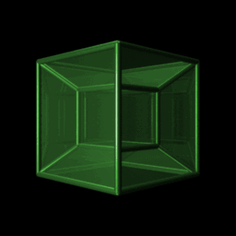

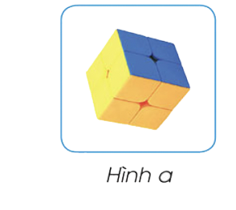
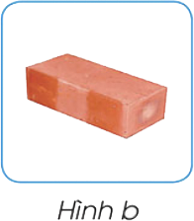
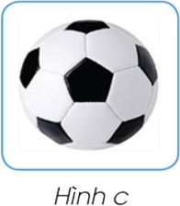
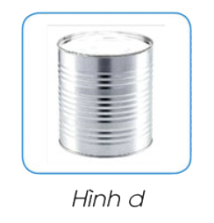
KHÁM PHÁ
Nhận biết dạng khối của các hình dưới.
Kể tên một số vật có dạng khối tương tự.
Hộp bút để bàn có dạng khối gì?

Slide 5

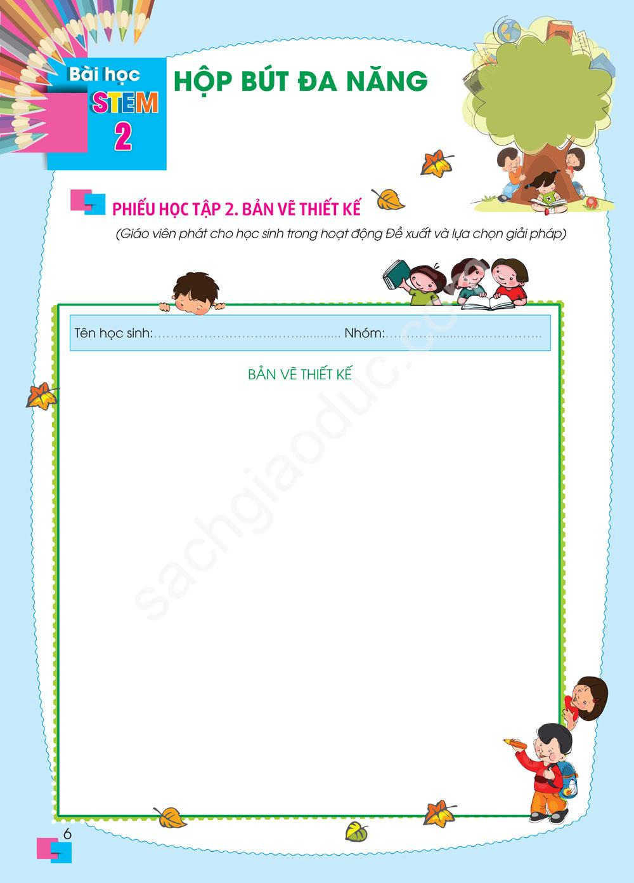
Đề xuất và lựa chọn giải pháp
Mỗi nhóm sẽ được giáo viên phát một Phiếu học tập 2: Bản thiết kế.
2. Các thành viên trong nhóm cùng nhau lên ý tưởng sản phẩm, sau đó phác hoạ lên phiếu.

Slide 6
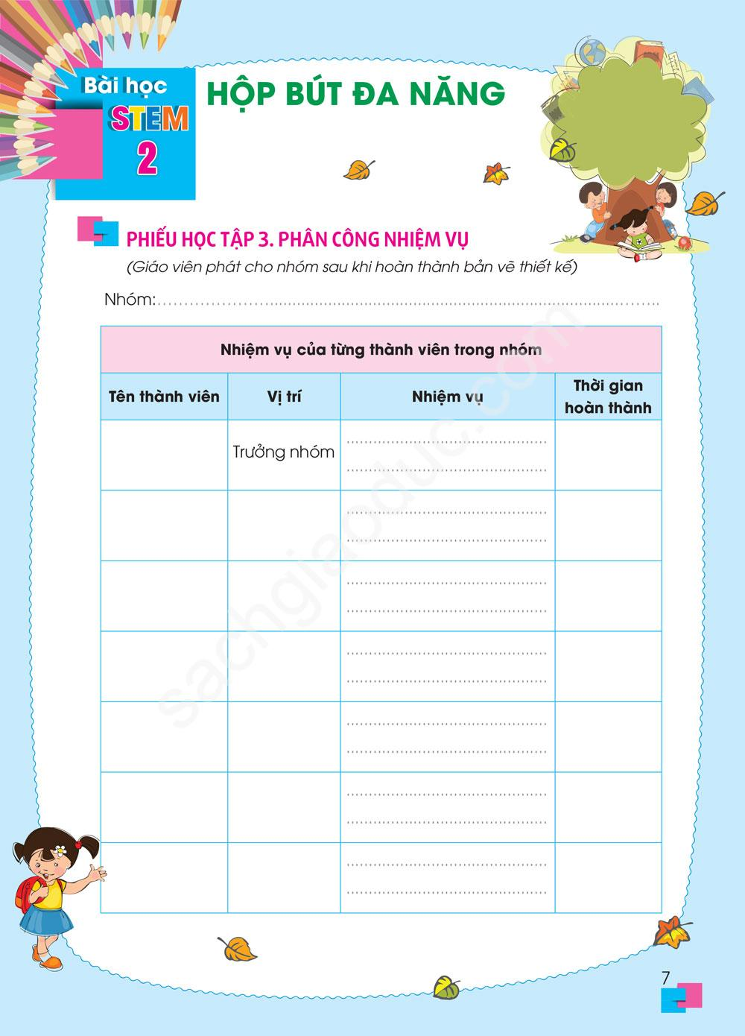
Đề xuất và lựa chọn giải pháp
Mỗi nhóm sẽ được giáo viên phát một
Phiếu học tập 3: Phân công nhiệm vụ.
2. Các em hãy chọn 1 thành viên làm trưởng nhóm.
3. Trưởng nhóm sẽ phân công nhiệm vụ cho mỗi thành viên, sau đó điền thông tin của thành viên trong nhóm vào phiếu.

Slide 7

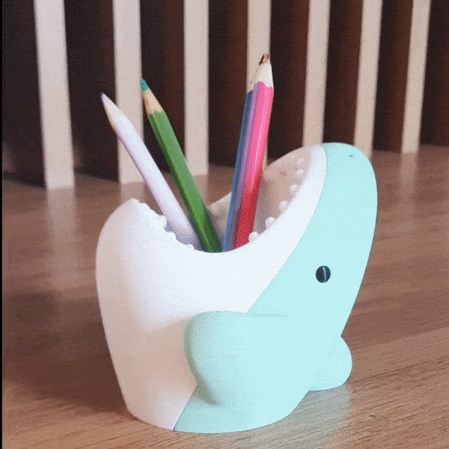
CHẾ TẠO, THỬ NGHIỆM và ĐIỀU CHỈNH

Slide 8

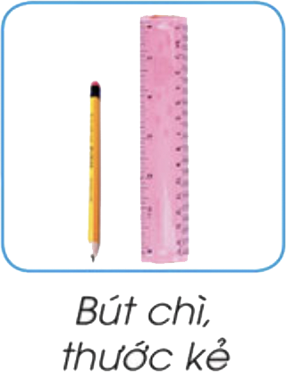
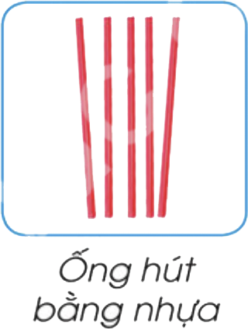
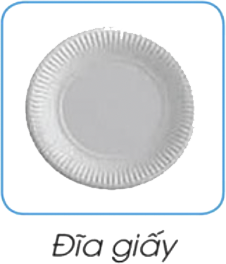
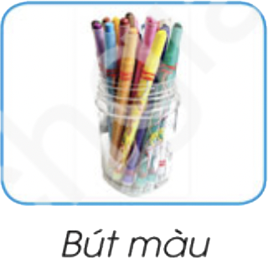
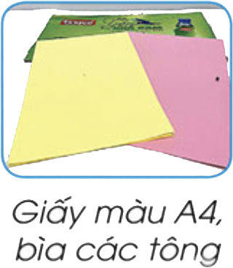
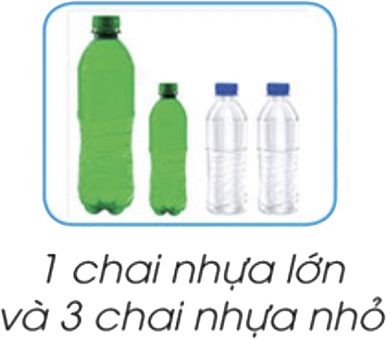
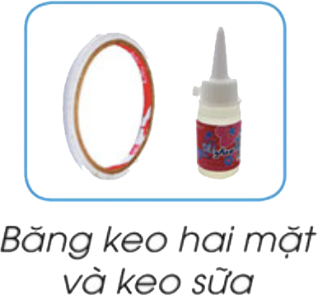
Chuẩn bị

Slide 9
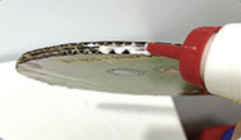
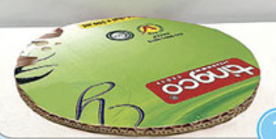
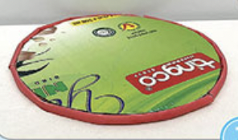
b. Gợi ý sản phẩm
BƯỚC 2
BƯỚC 1
Bôi keo quanh mép bìa tròn.
Vẽ hình tròn bằng cách áp đĩa giấy lên tấm bìa các tông.
Cắt rời hình tròn.
Sau đó dán ống hút xung quanh viền.

Slide 10
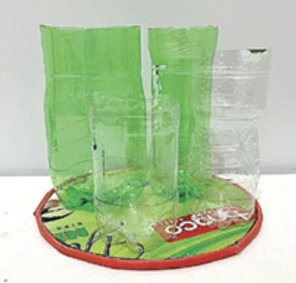
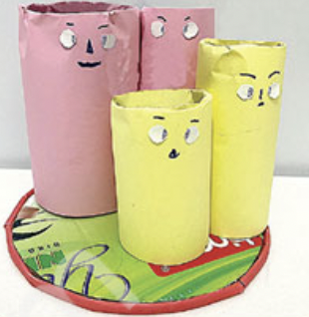
BƯỚC 3
BƯỚC 4: Hoàn thiện
Cắt lấy phần đáy của các chai nhựa.
Dùng giấy màu bọc trang trí cho các lọ. Sau đó dán cố định các lọ vào phần đế tròn.
Vẽ hoạ tiết trang trí lọ.

Slide 11
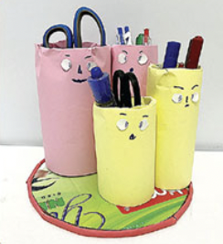
c. Thử nghiệm và điều chỉnh sản phẩm
Em hãy kiểm tra độ chắc chắn của hộp đựng bút bằng cách đặt bút, kéo,..
Em hãy kiểm tra độ cao của lọ đựng bút đã phù hợp chưa.

Slide 12


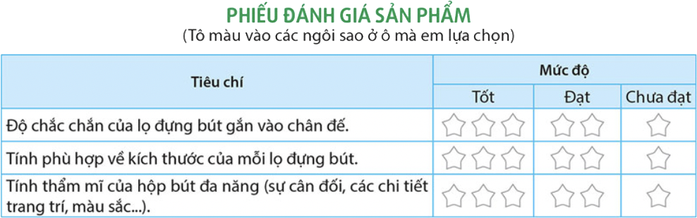
CHIA SẺ, THẢO LUẬN

